Slide 1
7.2.4 二项式定理（第1课时）

Slide 2
问题导入
由 (a+b)¹=a+b，
(a+b)²=a²+2ab+b²，
(a+b)³=a³ +3a²b+3ab²+b³．
探究：（a+b)⁴=(a+b)(a+b)(a+b)(a+b)=?
思考：1．展开共有多少项？
2．各项的次数是怎样的？
3．各项的系数有什么规律和特点？

Slide 3
问题导入
猜想： (a+b)⁵=？
……
(a+b)^{n}=?
观察：（a+b)^{n}的展开式的结构和规律．

Slide 4
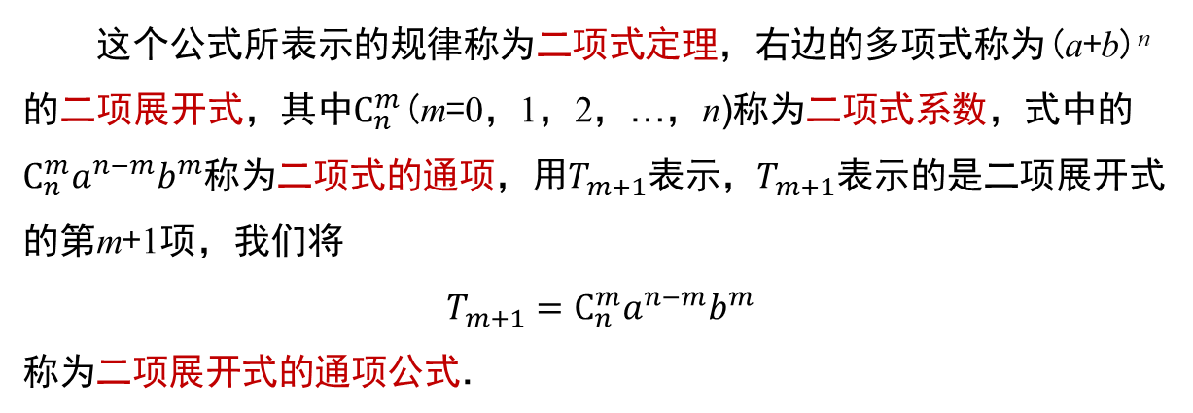
新知探究
二项式定理
这个公式所表示的规律称为二项式定理，右边的多项式称为(a+b)^{n}的二项展开式，其中$C_{n}^{m}$(m=0，1，2，…，n)称为二项式系数，式中的$C_{n}^{m}a^{n−m}b^{m}$称为二项式的通项，用$T_{m+1}$表示，$T_{m+1}$表示的是二项展开式的第m+1项，我们将
$$T_{m+1}=C_{n}^{m}a^{n−m}b^{m}$$
称为二项展开式的通项公式．

Slide 5
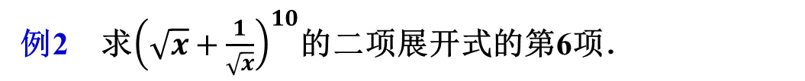
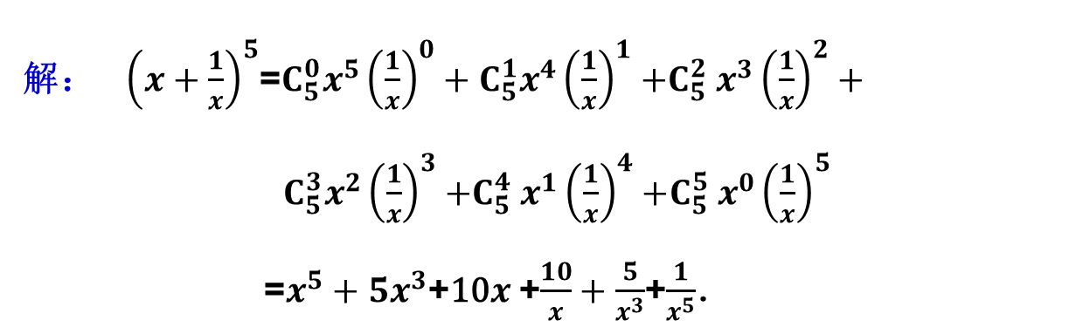

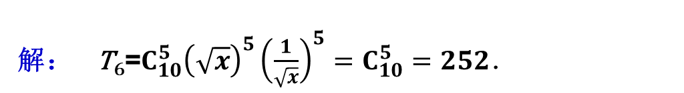
新知探究
例1 求${\left(x+\frac{1}{x}\right)}^{5}$的二项展开式．
解： ${\left(x+\frac{1}{x}\right)}^{5}$=$C_{5}^{0}x^{5}{\left(\frac{1}{x}\right)}^{0}+C_{5}^{1}x^{4}{\left(\frac{1}{x}\right)}^{1}{+C}_{5}^{2}x^{3}{\left(\frac{1}{x}\right)}^{2}+$
$C_{5}^{3}x^{2}{\left(\frac{1}{x}\right)}^{3}{+C}_{5}^{4}x^{1}{\left(\frac{1}{x}\right)}^{4}{+C}_{5}^{5}x^{0}{\left(\frac{1}{x}\right)}^{5}$
=$x^{5}+5x^{3}$+10$x$+$\frac{10}{x}+\frac{5}{x^{3}}$+$\frac{1}{x^{5}}$．
例2 求${\left(\sqrt{x}+\frac{1}{\sqrt{x}}\right)}^{10}$的二项展开式的第6项．
解： T₆=$C_{10}^{5}{\left(\sqrt{x}\right)}^{5}{\left(\frac{1}{\sqrt{x}}\right)}^{5}=C_{10}^{5}=252．$

Slide 6

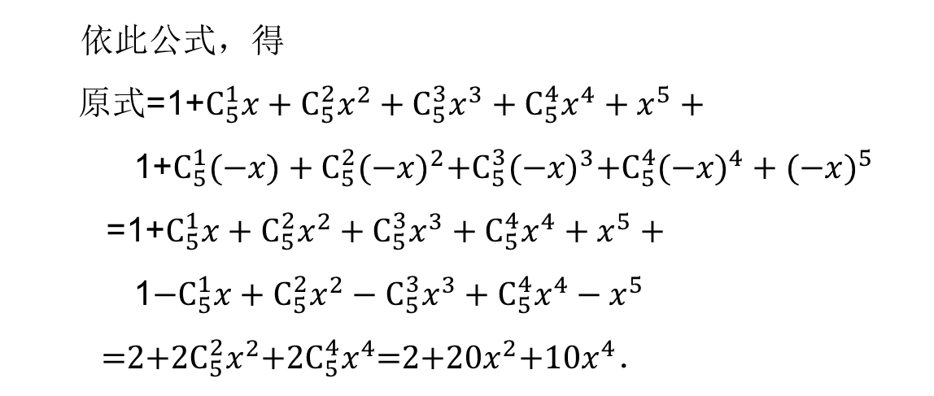
新知探究
例3 求${\left(1+x\right)}^{5}+{\left(1−x\right)}^{5}$的展开式．
解：在二项式定理中，如果设a=1，b=x，则得到公式
依此公式，得
原式=1+$C_{5}^{1}x+C_{5}^{2}x^{2}+C_{5}^{3}x^{3}+C_{5}^{4}x^{4}+x^{5}+$
1+$C_{5}^{1}(−x)+C_{5}^{2}{(−x)}^{2}+C_{5}^{3}{(−x)}^{3}+C_{5}^{4}(−{x)}^{4}+(−{x)}^{5}$
=1+$C_{5}^{1}x+C_{5}^{2}x^{2}+C_{5}^{3}x^{3}+C_{5}^{4}x^{4}+x^{5}+$
1$−C_{5}^{1}x+C_{5}^{2}x^{2}−C_{5}^{3}x^{3}+C_{5}^{4}x^{4}−x^{5}$
=2+2$C_{5}^{2}x^{2}$+2$C_{5}^{4}x^{4}$=2+20$x^{2}$+10$x^{4}$．

Slide 7
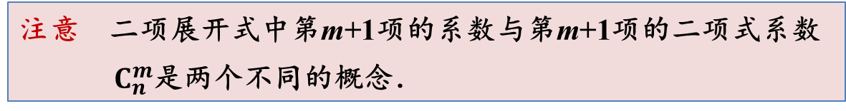
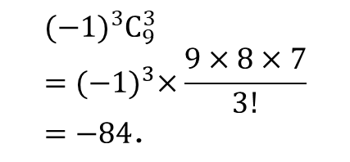

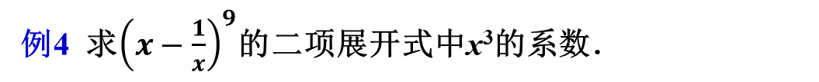
新知探究
例4 求${\left(x−\frac{1}{x}\right)}^{9}$的二项展开式中x³的系数．
解：展开式的通项为
$T_{m+1}=C_{9}^{m}x^{9−m}{(−\frac{1}{x})}^{m}={(−1)}^{m}C_{9}^{m}x^{9−2m}$．
根据题意，有 9-2m=3．
解得 m=3．
$${(−1)}^{3}C_{9}^{3}={(−1)}^{3}×\frac{9×8×7}{3!}=−84\text{．}$$
因此，x³的系数是
注意 二项展开式中第m+1项的系数与第m+1项的二项式系数${ C}_{n}^{m}$是两个不同的概念．

Slide 8

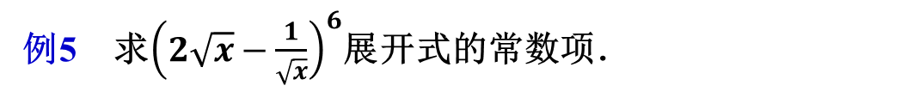
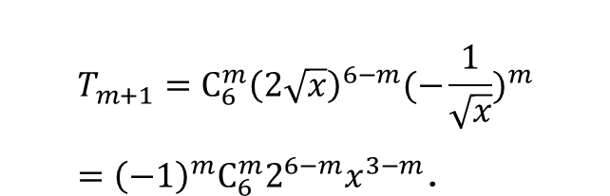
新知探究
例5 求${\left(2\sqrt{x}−\frac{1}{\sqrt{x}}\right)}^{6}$展开式的常数项．
解：展开式的通项为
$$T_{m+1}=C_{6}^{m}{\left(2\sqrt{x}\right)}^{6−m}{(−\frac{1}{\sqrt{x}})}^{m}={\left(−1\right)}^{m}C_{6}^{m}2^{6−m}x^{3−m}\text{．}$$
根据题意，有 3-m=0，m=3．
因此，常数项是
$${\left(−1\right)}^{3}C_{6}^{3}{×2}^{3}=−160\text{．}$$

Slide 9
新知探究
例6 计算0.997⁵的近似值（精确到0.001）．
解：
根据题中精确度的要求，从第3项及以后的各项都可舍去，
所以

Slide 10
温故知新
回顾本节课所学内容，回答下列问题：
1．二项式定理是什么？二项展开式的结构和规律是什么？
2．二项式定理的推导过程怎样？
3．二项展开式的通项公式以及二项式系数的概念是什么？

Slide 11
作业布置
必做题 教材第221页，练习第 1，2，3 题；
选做题 教材第222页，练习第 4 ，5题．

Slide 12
再 见

